Slide 1
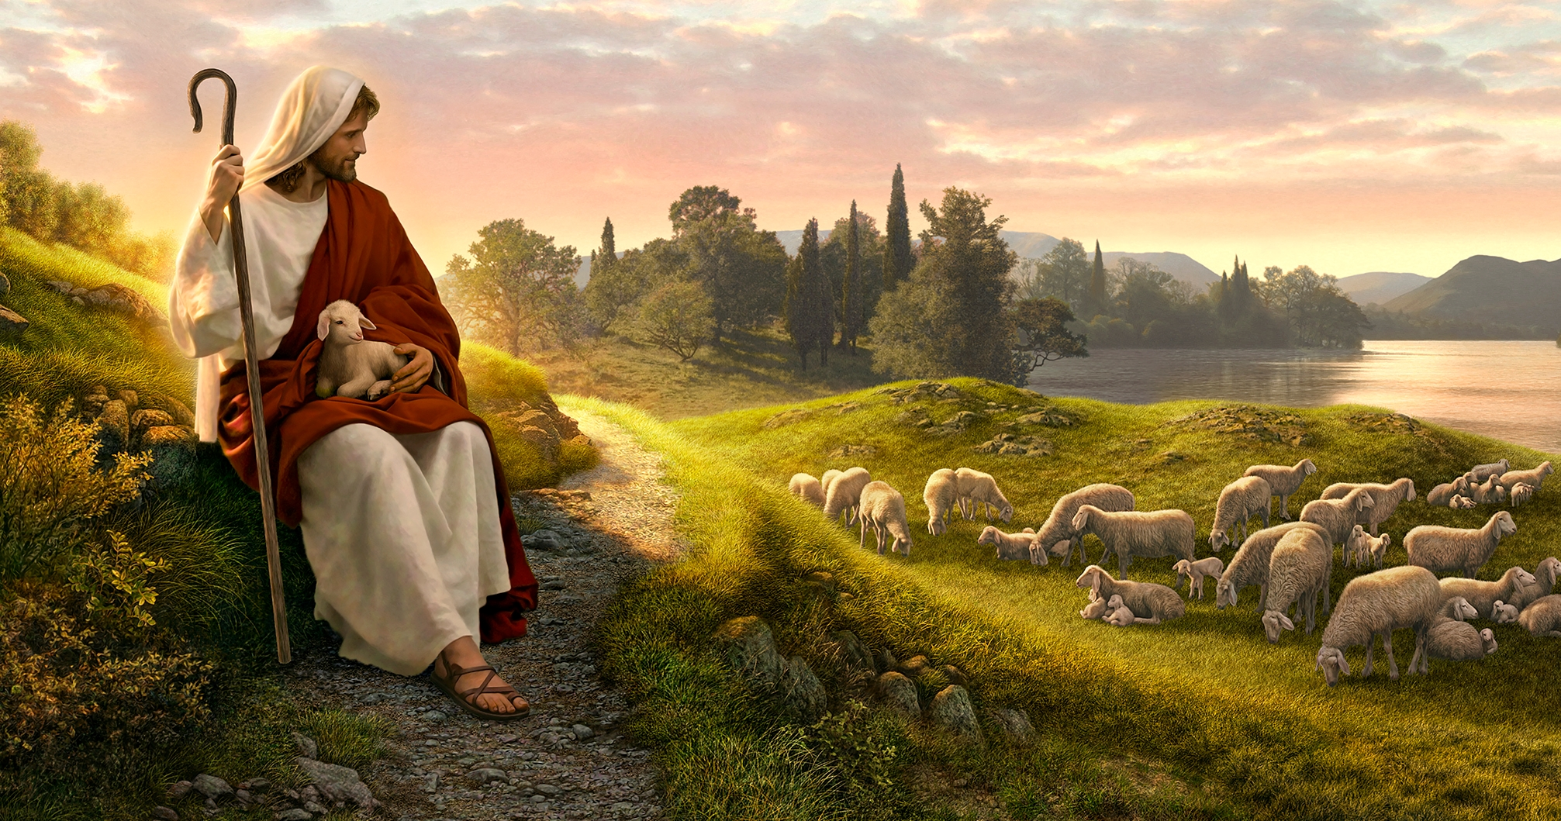
Nitolbu lir-Ragħaj it-Tajjeb għall-Vokazzjonijiet

Slide 3
Glorja `l Alla fil-għoli
tas-smewwiet, u paċi fl-art lill-bnedmin ta’ rieda tajba.

Slide 4
Infaħħruk,
inberkuk,
nadurawk,
nagħtuk ġieh.

Slide 5
Inroddulek ħajr
għall-glorja kbira tiegħek. Mulej Alla, Sultan
tas-sema,
Alla Missier li tista’ kollox.

Slide 6
Mulej Iben waħdieni, Ġesù Kristu,
Mulej Alla, Ħaruf ta’ Alla, Bin il-Missier.

Slide 7
Int li tneħħi d-dnubiet
tad-dinja, ħenn għalina.
Int li tneħħi d-dnubiet
tad-dinja, ilqa’ t-talb tagħna.

Slide 8
Int li qiegħed fuq il-lemin tal-Missier, ħenn għalina. Għaliex Int waħdek Qaddis, Int waħdek Mulej,
Int waħdek il-għoli,

Slide 9
Ġesu’ Kristu, ma’ l-Ispirtu
s-Santu:
fil-glorja tal-Missier Alla.
Ammen.

Slide 11
Qari mill-Ktieb tal-Atti tal-Appostli Atti 4, 8-12

Slide 12
F’dak iż-żmien, Pietru, mimli bl-Ispirtu s-Santu, wieġeb:

Slide 13
“Kapijiet tal-poplu u xjuħ, intom illum qegħdin tistħarrġuna fuq il-ġid li għamilna lil wieħed marid, u biex dan fieq.

Slide 14
Mela kunu afu intom ilkoll, u l-poplu kollu ta’ Iżrael: jekk dan ir-raġel hu hawn quddiemkom qawwi u sħiħ,

Slide 15
dan ġara bis-saħħa
tal-isem ta’ Ġesù Kristu ta’ Nazaret, li intom sallabtuh u Alla qajmu mill-imwiet.

Slide 16
Dan Ġesù hu l-ġebla li intom, il-bennejja, warrabtu u li saret il-ġebla tax-xewka. F’ħadd ħliefu ma hemm salvazzjoni,

Slide 17
għax imkien taħt is-sema ma hemm isem ieħor mogħti lill-bnedmin li bih aħna għandna nkunu salvi”.

Slide 18
Il-Kelma tal-Mulej
R:/ Irroddu ħajr lil Alla

Slide 19
Salm Responsorjali
R:/ Il-ġebla li warrbu
l-bennejja saret il-ġebla tax-xewka

Slide 20
Faħħru l-Mulej, għaliex hu tajjeb,
għax għal dejjem it-tjieba tiegħu!

Slide 21
Aħjar tiskenn fil-Mulej
milli tittama fil-bnedmin.
Aħjar tiskenn fil-Mulej
milli tittama fil-kbarat.

Slide 22
R:/ Il-ġebla li warrbu
l-bennejja saret il-ġebla tax-xewka

Slide 23
Niżżik ħajr talli weġibtni
u kont għalija
s-salvazzjoni tiegħi.
Il-ġebla li warrbu l-bennejja
saret il-ġebla tax-xewka.

Slide 24
Bis-saħħa tal-Mulej seħħ dan:
ħaġa tal-għaġeb f’għajnejna.

Slide 25
R:/ Il-ġebla li warrbu
l-bennejja saret il-ġebla tax-xewka

Slide 26
Imbierek minn ġej f’isem il-Mulej!
Inberkukom minn dar
il-Mulej.

Slide 27
Alla tiegħi, jien lilek inkabbar
Faħħru l-Mulej, għaliex hu tajjeb,

Slide 28
għax għal dejjem it-tjieba tiegħu

Slide 29
R:/ Il-ġebla li warrbu
l-bennejja saret il-ġebla tax-xewka

Slide 30
Qari mill-Ewwel Ittra ta’ San Ġwann Appostlu 1 Ġw 3, 1-2

Slide 31
Għeżież, araw b’liema għożża ħabbna l-Missier; nistgħu nissejħu wlied Alla, u hekk aħna tassew.

Slide 32
Għalhekk id-dinja ma tagħrafniex, għax ma għarfitx lilu.
Għeżież, issa aħna wlied Alla,

Slide 33
imma x’se nkunu ’l quddiem mhuwiex irrivelat lilna. Madankollu nafu li meta jidher hu, aħna nkunu bħalu, għax narawh kif inhu.

Slide 34
Il-Kelma tal-Mulej
R:/ Irroddu ħajr lil Alla

Slide 35
Hallelujah, Hallelujah

Slide 36
Jiena r-ragħaj it-tajjeb, jgħid il-Mulej;
jiena nagħraf in-nagħaġ tiegħi,

Slide 37
u n-nagħaġ tiegħi jagħrfu lili.

Slide 38
Hallelujah, Hallelujah

Slide 39
Qari mill-Evanġelju skont
San Ġwann
Ġw 10, 11-18
R:/ Glorja lilek Mulej

Slide 40
F’dak iż-żmien, Ġesù qal:

Slide 41
“Jiena r-ragħaj it-tajjeb. Ir-ragħaj it-tajjeb jagħti ħajtu għan-nagħaġ tiegħu. Il-mikri, li mhuwiex ir-ragħaj,

Slide 42
u li n-nagħaġ mhumiex tiegħu, jara l-lupu ġej, u jħalli n-nagħaġ u jaħrab; u l-lupu jaħtafhom u jxerridhom.

Slide 43
Mikri hu, u ma jħabbilx rasu min-nagħaġ.
Jiena r-ragħaj it-tajjeb;

Slide 44
jiena nagħraf in-nagħaġ tiegħi, u n-nagħaġ tiegħi jagħrfu lili, bħalma
l-Missier jagħraf lili u jiena nagħraf lill-Missier;

Slide 45
u għan-nagħaġ tiegħi nagħti ħajti. Għandi wkoll nagħaġ oħra, li mhumiex minn dan il-maqjel;

Slide 46
lilhom ukoll jeħtieġ li niġbor, u huma jisimgħu leħni, u jkun hemm merħla waħda, ragħaj wieħed.

Slide 47
Għalhekk iħobbni
l-Missier, għax jien nagħti ħajti, biex nerġa’ neħodha. Ħadd ma jeħodhieli, iżda jien nagħtiha minn rajja.

Slide 48
Għandi setgħa li nagħtiha, u għandi
s-setgħa li nerġa’ neħodha; din hi l-ordni li ħadt mingħand Missieri”.

Slide 49
Il-Kelma tal-Mulej
R:/ Tifħir lilek Kristu

Slide 51
Jiena nemmen f’Alla wieħed, il-Missier li jista’ kollox, li ħalaq is-sema u
l-art, dak kollu li jidher u dak li ma jidhirx.

Slide 52
U f’Mulej wieħed Ġesù Kristu, Iben waħdieni ta’ Alla,
imnissel mill-Missier
qabel kull żmien.

Slide 53
Alla minn Alla, dawl minn dawl, Alla veru minn Alla veru, imnissel mhux magħmul, natura waħda mal-Missier u bih sar kollox.

Slide 54
Niżel mis-smewwiet għalina
l-bnedmin u għall-fidwa
tagħna. U ħa l-ġisem
bis-setgħa tal-Ispirtu
s-Santu minn Marija Verġni

Slide 55
u sar bniedem. Sallbuh għalina, bata taħt Ponzju Pilatu, miet u difnuh, u
fit-tielet jum qam minn bejn l-imwiet, skont

Slide 56
il-Kotba mqaddsa,
u tela’ s-sema, u qieghed fuq
il-lemin tal-Missier.
U għandu jerġa jiġi
bil-glorja biex jagħmel ħaqq

Slide 57
mill-ħajjin u mill-mejtin, u s-saltna tiegħu ma jkollhiex tmiem. U fl-Ispirtu s-Santu, Mulej li jagħti l-ħajja li ġej mill-Missier u mill-Iben:

Slide 58
li Hu meqjum u mweġġah flimkien mal-Missier u
mal-Iben. Hu li tkellem b’fomm il-profeti.

Slide 59
U fi Knisja waħda, qaddisa, kattolika, appostolika.
Nistqarr magħmudija waħda
għall-maħfra tad-dnubiet.

Slide 60
U nistenna l-qawma
mill-imwiet, u l-ħajja
taż-żmien li ġej. Ammen.

